Slide 1
DATA → INFORMACE
Statistická analýza je založena na zhušťování informace – tj. jak s co nejmenšího množství vhodně zvolených údajů vytěžit maximum relevantních informací.
prvotní zápis – údaje v té podobě, jak jsou naměřeny
tříděný soubor – jednotlivá měřená data jsou tříděna do tříd
statistické charakteristiky – speciální veličiny, které podávají koncentrovanou formou informaci o podstatných statistických vlastnostech studovaného souboru
ZHUŠŤOVÁNÍ INFORMACE

Slide 2
STATISTICKÉ CHARAKTERISTIKY

Slide 3
STATISTICKÉ CHARAKTERISTIKY
Typy charakteristik:
1. polohy – reprezentace souboru na číselné ose

Slide 4
STATISTICKÉ CHARAKTERISTIKY
Typy charakteristik:
2. variability – rozptýlení hodnot po číselné ose navzájem a vůči charakteristice polohy

Slide 5
STATISTICKÉ CHARAKTERISTIKY
Typy charakteristik:
3. tvaru – rozložení četností hodnot

Slide 6
CHARAKTERISTIKY POLOHY
ARITMETICKÝ PRŮMĚR – hodnota reprezentující všechny hodnoty souboru s nejmenší chybou
MEDIÁN – 50% kvantil, prostřední hodnota vzestupně uspořádaného souboru
MODUS – nejčastěji se vyskytující hodnota v souboru

Slide 7
ARITMETICKÝ PRŮMĚR
základní statistická MOMENTOVÁ charakteristika polohy
je to hodnota, která reprezentuje VŠECHNY hodnoty souboru s nejmenší chybou
fyzikálně je možné jej považovat za těžiště souboru

Slide 8
MEDIÁN
základní statistická KVANTILOVÁ charakteristika polohy
je to hodnota, která reprezentuje PROSTŘEDNÍ PRVEK VZESTUPNĚ USPOŘÁDANÉHO SOUBORU

Slide 9
MODUS
nejčastěji se vyskytující hodnota souboru
existují soubory:
  amodální – bez modu (všechny prvky souboru mají stejnou četnost)
  unimodální – jeden modus
  polymodální – dva a více modů
nemá příliš velkou vypovídací schopnost

Slide 10
POUŽITÍ PRŮMĚRU A MEDIÁNU
Soubor bez extrémních hodnot:
Soubor s extrémními hodnotami:

Slide 11
CHARAKTERISTIKY VARIABILITY
informují o tom, jak jsou jednotlivé hodnoty souboru rozptýleny, tj. jak se jednotlivé hodnoty znaku liší vzhledem k sobě navzájem nebo vzhledem ke střední hodnotě
existují dva typy:
  absolutní - mají rozměr studované veličiny
  relativní (poměrné) - bez rozměru nebo v procentech. Jsou vhodné pro porovnání variability různých souborů

Slide 12
CHARAKTERISTIKY VARIABILITY
variační rozpětí – rozdíl maximální a minimální hodnoty
rozptyl – základní momentová míra variability, průměr odchylek od průměru
směrodatná odchylka – odmocnina z rozptylu, využívaná hlavně pro popis souborů
variační koeficient – relativní míra variability užívaná ke srovnání variability různých souborů
kvantilové odchylky – kvantilová míra variability počítaná obvykle z kvartilů nebo decilů
interkvartilové rozpětí – rozdíl horního a dolního kvartilu

Slide 13
ROZPTYL
Rozptyl je základní mírou variability. Je to aritmetický průměr čtverců odchylek od průměru a je tedy konstruován k vyjádření variability hodnot kolem průměru, ale vyjadřuje i vzájemnou odlišnost hodnot znaku.

Slide 14
ROZPTYL
pro ZS:
pro VS:
pro tříděný soubor:

Slide 15
SMĚRODATNÁ ODCHYLKA
je odmocnina z rozptylu. Rozměr směrodatné odchylky je stejný jako rozměr veličiny, což je její hlavní výhodou oproti rozptylu pro účely popisné statistiky.

Slide 16
VARIAČNÍ KOEFICIENT
je relativní mírou variability a používá se k vzájemnému porovnávání variability různých souborů.

Slide 17
KVANTILOVÉ MÍRY VARIABILITY
Kvantilové odchylky jsou horší mírou variability než momentové charakteristiky. Používají se tam, kde nelze použít momentové charakteristiky (silně nenormální rozdělení, výskyt extrémních hodnot, apod.)
Kvartilová odchylka:
Interkvartilové rozpětí:

Slide 18
CHARAKTERISTIKY TVARU
měří odchylku v rozložení četností hodnot oproti danému referenčnímu rozdělení četností (obvykle normálnímu): Skládá se ze dvou složek:
nesouměrnosti (šikmosti, asymetrie)
špičatosti (zahrocenosti, excesu)

Slide 19
NESOUMĚRNOST
se projevuje tím, že v souboru je více hodnot menších než větších ve srovnání se střední hodnotou (levostranná nesouměrnost) nebo více hodnot větších než menších ve srovnání se střední hodnotou (pravostranná nesouměrnost).

Slide 20
NESOUMĚRNOST
měříme koeficientem nesouměrnosti
A > 0
A = 0
A < 0

Slide 21
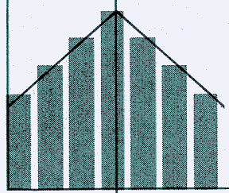
NESOUMĚRNOST
Souměrné rozdělení:
A = 0
Průměr = medián = modus

Slide 22
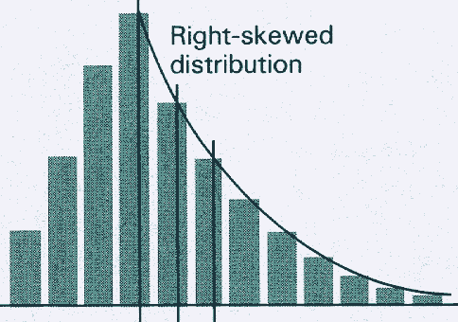
NESOUMĚRNOST
Levostranné (doprava sešikmené) rozdělení
modus medián průměr

Slide 23
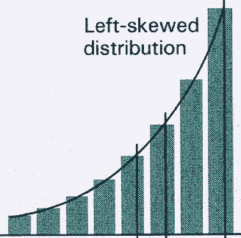
NESOUMĚRNOST
Pravostranné (doleva sešikmené) rozdělení
A < 0
průměr medián modus

Slide 24
ŠPIČATOST
je mírou koncentrace dat kolem určité hodnoty nebo skupiny hodnot ve srovnání s určitým definovaným rozdělením veličiny (např. normálním). Rozlišujeme rozdělení:
ploché – koncentrace dat kolem určité hodnoty je NIŽŠÍ než odpovídá definovanému rozdělení (tedy četnosti kolem této hodnoty jsou nižší)
špičaté - koncentrace dat kolem určité hodnoty je VYŠŠÍ než odpovídá definovanému rozdělení(tedy četnosti kolem této hodnoty jsou vyšší)
odpovídající danému definovanému rozdělení (např. normální)

Slide 25
ŠPIČATOST
špičaté
odpovídající danému rozdělení
ploché

Slide 26
ŠPIČATOST
Mírou špičatosti je koeficient špičatosti:
Pro normální rozdělení platí:
E = 0 (3) normálně zahrocené
E < 0 (3) ploché
E > 0 (3) špičaté

Slide 27
BODOVÉ ODHADY
ZÁKLADNÍCH PARAMETRŮ
Odhad střední hodnoty:
Odhad rozptylu:
korekce vychýlení

Slide 28
BODOVÉ ODHADY
ZÁKLADNÍCH PARAMETRŮ
hustota pravděpodobnosti základního souboru
μ
hodnoty výběrového souboru
tato vzdálenost je pro jeden konkrétní výběr neznámá, není možné určit spolehlivost konkrétního odhadu

Slide 29
INTERVALOVÉ ODHADY PARAMETRŮ ZS
Interval spolehlivosti pro parametr τ při hladině významnosti α∈(0,1) je určen statistikami T₁ a T₂:.
toto je bodový odhad neznámé střední hodnoty μ vypočítaný z prvků výběru – nevíme nic o jeho vztahu ke skutečné střední hodnotě
T₁
T₂
toto je intervalový odhad neznámé střední hodnoty - předpokládáme, že s pravděpodobností P =1-α leží μ kdekoli v tomto úseku číselné osy

Slide 30
INTERVALOVÉ ODHADY PARAMETRŮ ZS
α₁ a α₂ představují statistické riziko, že skutečná hodnota parametru τ bude ležet mimo hranice T₁ a T₂
T
α₁
P = 1 - α = 1 – (α₁ + α₂)
α₂
τ
τ
T₁
T₂

Slide 31
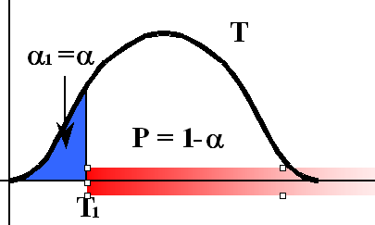
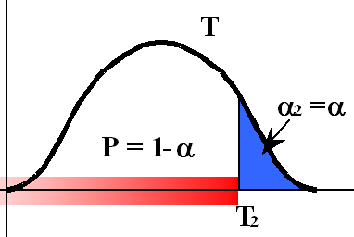
JEDNOSTRANNÉ
INTERVALOVÉ ODHADY
levostranný odhad
pravostranný odhad

Slide 32
POROVNÁNÍ JEDNOSTRANNÉHO A ODOUSTRANNÉHO ODHADU
T
jednostranný intervalový odhad P = 1 - α
T₁
α
α₁
α₂
τ
T₁
oboustranný intervalový odhad
P = 1 - α = 1 – (α₁ + α₂)
T₂

Slide 33
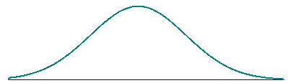
HLADINA VÝZNAMNOSTI α
V INTERVALOVÝCH ODHADECH
μ
tyto intervaly spolehlivosti „obsahují“ střední hodnotu (jsou tedy „správné“), těch (při opakovaných výběrech) bude nejméně (1- α).100 %
tento interval spolehlivosti „neobsahuje“ střední hodnotu (je tedy „chybný“), těchto intervalů se objeví nejvýše (100α) %

Slide 34
INTERVAL SPOLEHLIVOSTI
STŘEDNÍ HODNOTY μ
❶ je známa směrodatná odchylka σ základního souboru nebo je používán velký výběr (nad 30 prvků)
v případě velkého výběru lze použít místo σ výběrovou směrodatnou odchylku S
dolní hranice
horní hranice
z_{α/2} je kvantil normovaného normálního rozdělení pro hladinu významnosti α/2

Slide 35
INTERVAL SPOLEHLIVOSTI
STŘEDNÍ HODNOTY μ
❷ není známa směrodatná odchylka σ základního souboru a je používán malý výběr (do 30 prvků)
Platí, že veličina má t-rozdělení s k =( n – 1) stupni volnosti
⇓
t_{α/2,n-1} je kvantil Studentova t-rozdělení pro hladinu významnosti α/2 a (n-1) stupňů volnosti

Slide 36
INTERVAL SPOLEHLIVOSTI
STŘEDNÍ HODNOTY μ
❸ velikost základního souboru je známa (N) a výběrový soubor je relativně velký (n > 5 % N)
Používá se korekce na konečný základní soubor:
Účelem korekce je zmenšit standardní chybu

Slide 37
INTERVAL SPOLEHLIVOSTI
STŘEDNÍ HODNOTY μ
❹ jednostranné intervaly
Jednostranné intervaly se počítají podle stejných vztahů jako oboustranné, pouze hladina významnosti je α místo α/2 (veškeré statistické riziko „chybného“ intervalu je na jedné straně)

Slide 38
FAKTORY OVLIVŇUJÍCÍ VELIKOST INTERVALU SPOLEHLIVOSTI (IS)
velikost výběru (čím větší výběr, tím užší IS)
hladina význanosti α(čím vyšší hodnota α, tím užší interval – nižší hladina významnosti (např. 0,01 místo 0,05) znamená požadavek vyšší spolehlivosti určení IS - pokud určíme α =0,01, požadujeme spolehlivost IS P=99%, pokud určíme α =0,05, požadujeme spolehlivost IS P=95%, IS musí být širší pro P=99% než pro P=95%, protože musíme zaručit vyšší spolehlivost)
variabilita (čím vyšší hodnota směrodatné odchylky, tím širší IS)
použitý vzorec (pokud používáme t-rozdělení, je IS širší než při použití N(0,1), rozdíl je markantnější u malých výběrů)

Slide 39
FAKTORY OVLIVŇUJÍCÍ VELIKOST INTERVALU SPOLEHLIVOSTI

Slide 40
INTERVAL SPOLEHLIVOSTI SMĚRODATNÉ ODCHYLKY σ
❶ pro malé výběry
Výpočet intervalu spolehlivosti směrodatné odchylky využívá χ²-rozdělení a je nesouměrný – nesouměrnost je vyšší u odhadů vycházejících z malých výběrů.

Slide 41
INTERVAL SPOLEHLIVOSTI SMĚRODATNÉ ODCHYLKY σ
❷ pro velké výběry (nad 30 prvků)
Výpočet intervalu spolehlivosti směrodatné odchylky pro velké výběry využívá normovaného normálního rozdělení a je souměrný.

Slide 42
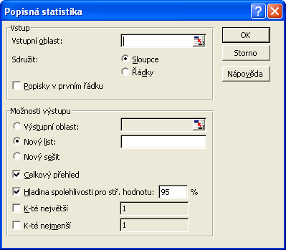
INTERVALY SPOLEHLIVOSTI –
PROVEDENÍ V EXCELU
❶ interval spolehlivosti střední hodnoty
a) pomocí doplňku Analýza dat
rozsah dat výběru
hodnota 100.(1-α)%
musí být zatrženo !!

Slide 43

INTERVALY SPOLEHLIVOSTI –
PROVEDENÍ V EXCELU
❷ pomocí funkce CONFIDENCE
hodnota α
směrodatná odchylka (např. vypočítaná pomocí modulu „Popisná statistika“
velikost výběru
Způsob ❶ počítá interval spolehlivosti podle vzorce
Způsob ❷ počítá interval spolehlivosti podle vzorce

Slide 45
VÍCEROZMĚRNÝ STATISTICKÝ SOUBOR
Vícerozměrný statistický soubor je množina C souběžných realizací určitého počtu veličin X₁, X₂, …, X_{m}.
Množina C vznikne získáním hodnot znaků X₁, X₂, …, X_{m} na prvcích množiny n. C je potom množina uspořádaných m-tic hodnot [x_{1,} x_{2, …,} x_{m}] znaků X₁, X₂, …, X_{m}.
n-tý OBJEKT
m-tá VELIČINA

Slide 46
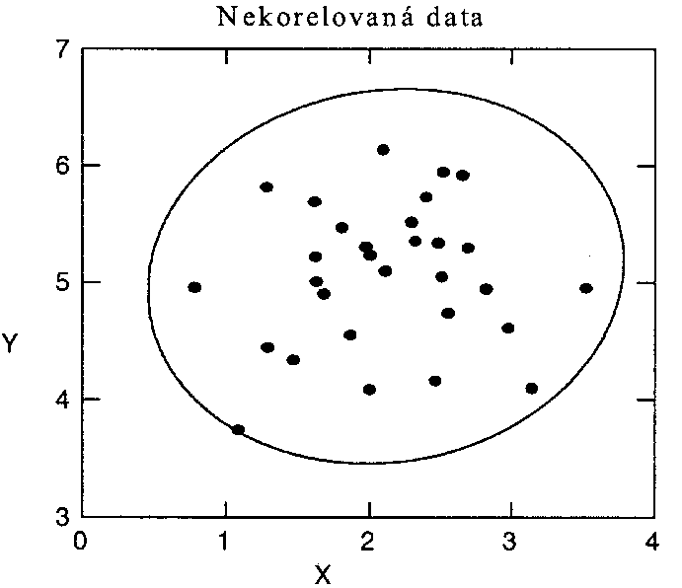
STATISTICKÁ ZÁVISLOST

Slide 47
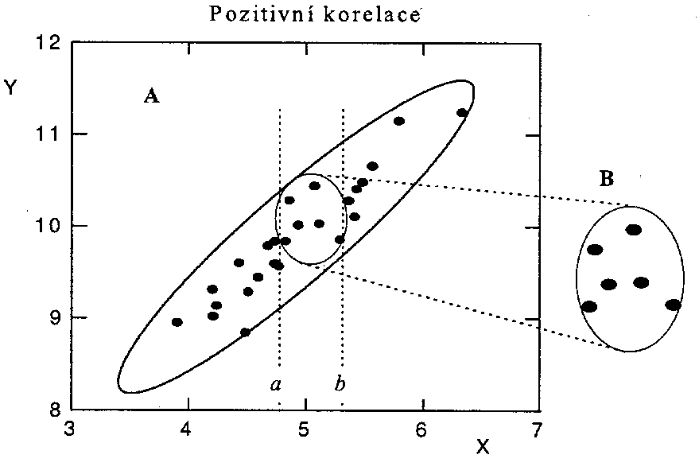
STATISTICKÁ ZÁVISLOST
pokud měříme v příliš malém intervalu, nemusí se závislost prokázat!!

Slide 48
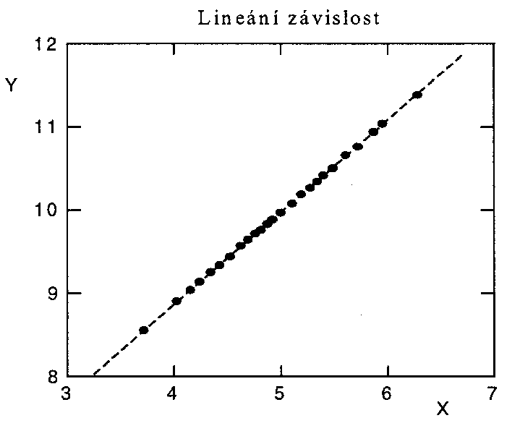
STATISTICKÁ ZÁVISLOST
jedna proměnná je násobkem druhé – v tom případě je možné jednu proměnnou z analýzy vyloučit bez ztráty informace

Slide 49
STATISTICKÁ ZÁVISLOST
korelace – popisuje vliv změny úrovně jednoho znaku na změnu úrovně jiných znaků a platí pro kvantitativní (měřené) znaky;
kontingence – popisuje závislost kvalitativních (slovních, popisných) znaků, které mají více než dvě alternativy, tzv. množných znaků (např. druh dřeviny, národnost, apod.);
asociace - popisuje závislost kvalitativních (slovních, popisných) znaků, které mají pouze dvě alternativy, tzv. alternativních znaků (např. pohlaví, odpovědi typu ano/ne, …).

Slide 50
KORELACE
typy podle počtu korelovaných znaků
jednoduchá – popisuje vztah dvou znaků,
mnohonásobná – popisuje vztahy více než dvou znaků,
parciální – popisuje závislost dvou znaků ve vícerozměrném statistickém souboru při vyloučení vlivu ostatních znaků na tuto závislost·

Slide 51
KORELACE
typy podle smyslu změny hodnot
kladná – se zvyšováním hodnot jednoho znaku se zvyšují i hodnoty druhého znaku
záporná - se zvyšováním hodnot jednoho znaku se zmenšují hodnoty druhého znaku

Slide 52
KORELACE
typy podle tvaru závislosti
přímková (lineární) – grafickým obrazem závislosti je přímka (lineární trend)
křivková (nelineární) – grafickým obrazem závislosti je křivka (nelineární trend)

Slide 53
KORELAČNÍ POČET
korelační analýza
zjišťuje existenci závislosti a její druhy,
měří těsnost závislosti,
ověřuje hypotézy o statistické významnosti závislosti;
regresní analýza
zabývá se vytvořením vhodného matematického modelu závislosti,
stanoví parametry tohoto modelu,
ověřuje hypotézy o vhodnosti a důležitých vlastnostech modelu.

Slide 54
KORELAČNÍ KOEFICIENT
PRO JEDNODUCHOU KORELACI
párový - zvláštní případ vícenásobného korelačního koeficientu, kdy vyjadřuje míru lineární stochastické závislosti mezi náhodnými veličinami Xi a Xj,
Pearsonův
Spearmanův (korelace pořadí)

Slide 55
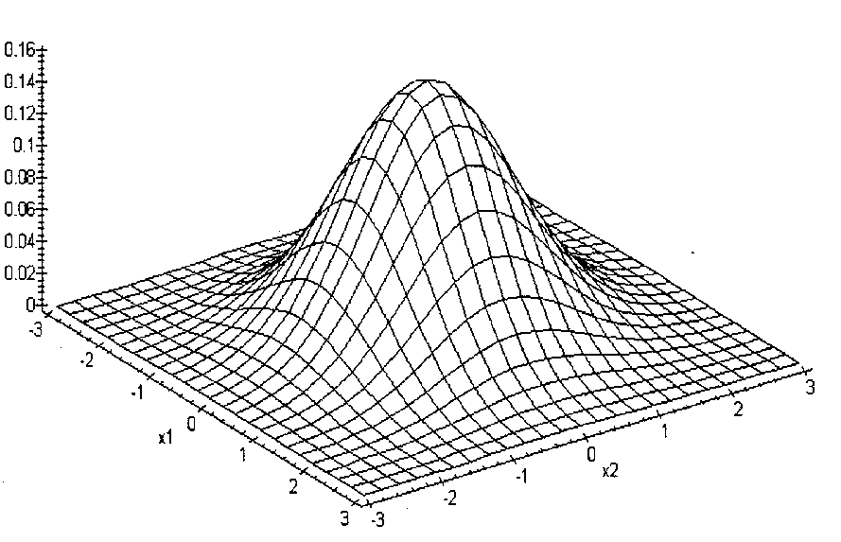
PEARSONŮV KORELAČNÍ KOEFICIENT (r)
podmínkou je dodržení dvourozměného normálního rozdělení
= normovaná kovariance

Slide 56
PEARSONŮV KORELAČNÍ KOEFICIENT (r)
KOVARIANCE:
míra intenzity vztahu mezi složkami vícerozměrného souboru
je mírou intenzity lineární závislosti
je vždy nezáporná
její limitou je součin směrodatných odchylek
je symetrickou funkcí svých argumentů
její velikost je závislá na měřítku argumentů ⇒ nutnost normování

Slide 57
PEARSONŮV KORELAČNÍ KOEFICIENT (r)
Základní vlastnosti Pearsonova korelačního koeficientu:
je to bezrozměrná míra lineární korelace;
nabývá hodnoty 0 – 1 pro kladnou korelaci, 0 – (-1) pro zápornou korelaci;
hodnota 0 znamená, že mezi posuzovanými veličinami není žádný lineární vztah (může být nelineární) nebo tento vztah zůstal na základě dat, které máme k dispozici, neprokázán;
hodnota 1 nebo (-1) indikuje funkční závislost;
hodnota korelačního koeficientu je stejná pro závislost x₁ na x₂ i pro opačnou závislost x₂ na x_{1.}

Slide 58
REGRESNÍ ANALÝZA
Základní úlohou regresní analýzy je nalezení vhodného modelu studované závislosti.
Snažíme se nahradit každou měřenou (experimentální, empirickou, zjištěnou) hodnotu závisle proměnné (vysvětlované proměnné) Y hodnotou teoretickou (modelovou, vyrovnanou, predikovanou), tj. hodnotou ležící na spojité funkci (modelu) nezávisle proměnné (vysvětlující proměnné) X (X)

Slide 59
REGRESNÍ ANALÝZA
měřené hodnoty
modelové (vypočítané) hodnoty

Slide 60
REGRESNÍ MODEL
závisle nezávisle proměnná regresní náhodná
proměnná parametry chyba
y = X β + ε

Slide 61
REGRESNÍ MODEL

Slide 62
TEST VÝZNAMNOSTI REGRESNÍHO MODELU – co testujeme
Y = b₀ + b₁x₁ + b₂x₂ + b₃x₃ + … + b_{m}x_{m}
Testujeme JEDNOTLIVÉ PARAMETRY (jestliže je daný parametr nevýznamný, příslušná proměnná x_{j} nijak nepřispívá ke zpřesnění odhadu závisle proměnné a je v modelu zbytečná).
Testujeme MODEL JAKO CELEK (zda příslušná kombinace nezávisle proměnných statisticky významně zpřesní odhad závisle proměnné oproti použití jejího průměru)

Slide 63
TEST VÝZNAMNOSTI REGRESNÍHO MODELU JAKO CELKU
Test významnosti korelačního koeficientu
Pomocí analýzy rozptylu
Testové kritérium F se porovná s kritickou hodnotou F_{α;m-1;n-m}.

Slide 64
TEST VÝZNAMNOSTI REGRESNÍCH PARAMETRŮ
H₀: β_{j} = 0, tj. j-tý regresní parametr je nevýznamný
pro β_{j} = 0
Pokud platí, že ⏐t⏐> t_{α2;n-m}, potom je j-tý regresní parametr statisticky významný a příslušná proměnná musí zůstat v modelu.

